Slide 1
Clipping
Edy Mulyanto

Slide 2
Definisi Clipping
Dalam kehidupan sehari-hari saat kita ingin menggambar sesuatu pada sebuah bidang, tentunya kita tidak akan bisa menggambar melebihi bidang tersebut.
Dengan kata lain suatu bidang gambar pasti memiliki batas wilayah maksimum. Seperti halnya komputer, untuk melakukan proses penggambaran suatu objek di monitor, komputer tidak akan bisa menampilkan gambar melebihi batas maksisum yang telah ditentukan.
Untuk dapat melakukan hal tersebut, maka digunakanlah proses clipping.

Slide 3
Definisi Clipping
Clipping berasal dari kata clip, yang secara umum memiliki arti memotong.
Dalam ilmu grafika komputer, clipping merupakan proses pemotongan objek sehingga hanya bagian objek yang berada di dalam area tampil(viewport) yang dapat dilihat oleh user, sedangkan bagian objek yang berada di luar area tampil akan disembunyikan.
Hal tersebut dilakukan agar proses perhitungan koordinat pixel pada layar tidak terlalu rumit. Tetapi sebelum melakukan proses clipping terlebih dahulu harus ditentukan bentuk dan ukuran clipping window, yaitu area dimana suatu objek dapat diproses dan ditampilkan. Clipping window dapat berupa segi empat, segi tiga, lingkaran, elips, poligon, dan lain-lain.

Slide 4
Clipping
Proses clipping dapat digunakan untuk membuat aplikasi-aplikasi sebagai berikut :
Identifikasi permukaan yang dapat dilihat dalam pandangan 3 Dimensi.
Membuat objek dengan prosedur solid modelling.
Menampilkan beberapa window.
Membuat gambar dengan kemampuan memindahkan dan menghapus sebagian

Slide 5
Teknik Clipping
Ada beberapa teknik yang dapat digunakan untuk melakukan proses clipping, diantaranya adalah sebagai berikut :
Vertex Clipping
Line Clipping
Polygon Clipping

Slide 6
Vertex Clipping (Clipping Titik)
Teknik yang digunakan untuk mengimplementasikan Vertex Clipping cukup sederhana yaitu dengan menggunakan rumus umum sebagai berikut :
X_{min} ≤ x ≤ X_{max}
Y_{min} ≤ y ≤ Y_{max}
X_{min,} X_{max,} Y_{min,} dan Y_{max} merupakan batas maksimum untuk clipping window yang berbentuk persegi empat dengan posisi standar. Agar teknik ini dapat di jalankan, kedua kondisi di atas harus terpenuhi. Jika ada sebuah titik yang tidak memenuhi kedua kondisi tersebut, maka titik tersebut tidak akan muncul pada viewport.

Slide 7
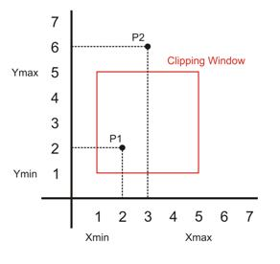
Vertex Clipping (Clipping Titik)
Contoh kasus :
Terdapat 2 buah titik, yaitu P1(2,2) dan P2(3,6) dengan X_{min} = 1, X_{max} = 5, Y_{min} = 1, dan Y_{max} = 5.
Dari gambar dapat dilihat bahwa titik P2 tidak memenuhi kedua kondisi umum dari vertex clipping berada sehingga titik P2 tidak akan di tampilkan.
Clipping titik dapat diaplikasikan pada scene yang menampilkan ledakan atau percikan air pada gelombang laut yang dibuat dengan mendistribusikan beberapa partikel.

Slide 8
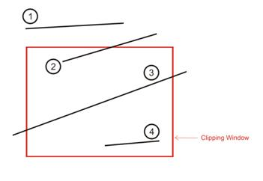
Line Clipping (Clipping Garis)
Line clipping diproses dengan melakukan inside-outside test, yaitu memeriksa kedua titik ujung dari garis tersebut .

Slide 9
Line Clipping (Clipping Garis)
Berdasarkan tes tersebut garis dapat dikategorikan menjadi 4 jenis, yaitu :
Invisible : Garis yang tidak terlihat sepenuhnya / berada di luar clipping window.
Half-partial : Garis yang terpotong sebagian oleh clipping window.
Full-partial : Garis yang terpotong penuh oleh clipping window dan melintasi clipping window.
Visible : Garis yang terletak di dalam clipping window.

Slide 10
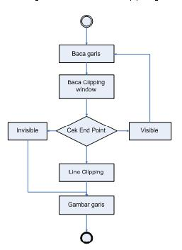
Line Clipping (Clipping Garis)
Proses clipping tidak berlaku pada garis dengan kondisi invisible dan visible, karena kedua kondisi tersebut tidak memotong clipping window.
Gambar menunjukan secara umum algoritma line clipping .
Dalam melakukan teknik line clipping dapat menggunakan beberapa algoritma, seperti : Cohen-Sutherland, Liang-Barsky, Cyrus-Beck, dan Nicholl-Lee-Nicholl.

Slide 11
Algoritma Cohen-Sutherland
Pada algoritma ini setiap titik ujung (endpoint) dari garis direpresentasikan ke dalam 4 digit angka biner yang disebut region code. Masing-masing digit tersebut akan menentukan posisi titik relatif terhadap batas clipping yang berbentuk segiempat. Untuk lebih jelas dapat dilihat pada bagan dan tabel di bawah ini.
Bit ke-1 : Region Kiri (L)
Bit ke-2 : Region Kanan (R)
Bit ke-3 : Region Bawah (B)
Bit ke-4 : Region Atas (T)

Slide 12
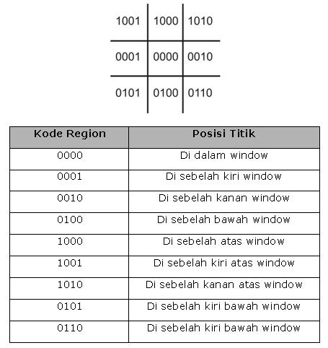
Algoritma Cohen-Sutherland
Bit dengan nilai 1 menandakan bahwa titik berada pada region yang bersangkutan. Jika tidak maka akan diset dengan nilai 0.

Slide 13
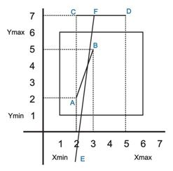
Algoritma Cohen-Sutherland
Contoh Kasus :
Diketahui dua buah garis yaitu garis AB dengan titik A(2,2) dan titik B(3,5). Kemudian garis CD dengan titik C(2,7) dan titik D(5,7). Lalu Garis EF dgn titik E(0,-1) dan titik F(7,7). Clipping window dengan X_{min} = 1, X_{max} = 6, Y_{min} = 1, dan Y_{max} = 6.

Slide 14
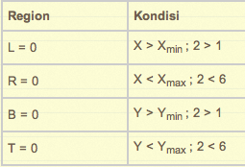
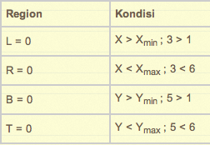
Algoritma Cohen-Sutherland
Langkah penyelesaian :
Lakukan pengecekan pada setiap titik terhadap window
Garis AB
Titik A(2,2)
Titik B(3,5)

Slide 15
Algoritma Cohen-Sutherland
Dari kedua tabel di atas terlihat bahwa garis AB berada pada region 0000, yaitu terletak di dalam clipping window dan bersifat visible. Oleh karena itu garis AB dapat dilihat sepenuhnya tanpa melalui proses clipping. Hal tersebut dapat dibuktikan dengan menggunakan operator logika AND terhadap kedua titik yang menyusun garis AB, yaitu 0000 AND 0000 = 0000.

Slide 16
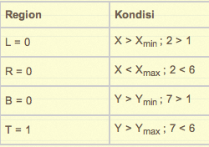
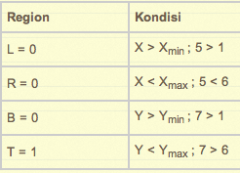
Algoritma Cohen-Sutherland
Garis CD
Dari kedua tabel di atas terlihat bahwa garis CD berada pada region 1000, yaitu terletak di sebelah atas clipping window dan bersifat invisible. Oleh karena itu garis CD tidak dapat dilihat sepenuhnya dan tidak melalui proses clipping. Hal tersebut dapat dibuktikan dengan menggunakan operator logika AND terhadap kedua titik yang menyusun garis CD, yaitu 1000 AND 1000 = 1000.
Titik C(2,7)
Titik D(5,7)

Slide 17
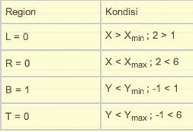
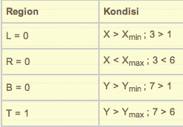
Algoritma Cohen-Sutherland
Garis EF
Dari kedua tabel di atas terlihat bahwa garis EF memiliki titik yang berada di luar clipping window, namun kedua titik tersebut dihubungkan dengan sebuah garis yang melalui clipping window, sehingga garis EF bersifat Full-partial dan harus melalui proses clipping. Hal tersebut dapat dibuktikan dengan menggunakan operator logika AND terhadap kedua titik yang menyusun garis EF, yaitu 0100 AND 1000 = 0000.
Titik E(2,-1)
Titik F(3,7)

Slide 18
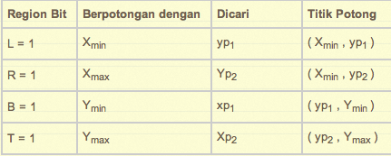
Algoritma Cohen-Sutherland
Untuk melakukan proses clipping dapat mengikuti langkah-langkah berikut ini :
Menentukan titik potong yang dihitung berdasarkan bit yang bernilai 1 dari region code dengan menggunakan panduan tabel berikut ini :

Slide 19
Algoritma Cohen-Sutherland
Dengan nilai xp₁ , xp₂ , yp_{1 ,} yp₂ yang dapat dihitung dengan menggunakan persamaan :
xp₁ = x₁ + ( Y_{min} – y₁ ) / m
xp₂ = x₁ + ( Y_{max} – y₁ ) / m
yp₁ = y₁ + m * ( X_{min} – x₁ )
yp₂ = y₁ + m * ( X_{max} – x₁ )
dimana nilai m adalah sebagai berikut :
m = ( y₂ – y₁ ) / ( x₂ – x₁ )

Slide 20
Algoritma Cohen-Sutherland
Sehingga untuk garis EF (2,-1) dan (3, 7) dapat dilakukan perhitungan :
m = 7 – (-1) / 3 – 2 = 8/1 = 8
Region code untuk titik E(2,-1) adalah 0100, maka B = 1. Pada titik ini akan dicari xp_{1.}
xp₁ = x₁ + ( Y_{min} – y₁ ) / m
= 2 + (1 – (-1)) / 8 = 2,25
Maka titik potongnya adalah (2,25 ; 1)
Region code untuk titik F(3, 7) adalah 1000, maka T = 1. Pada titik ini akan dicari xp_{2.}
Xp₂ = x₁ + ( Y_{max} – y₁ ) / m
= 3 + (6 – 7) / 8 = 2,875
Maka titik potongnya adalah (2,875 ; 6)

Slide 21
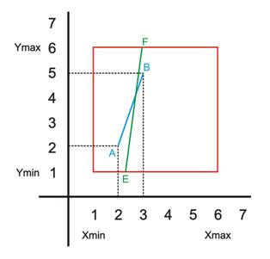
Algoritma Cohen-Sutherland
Dari perhitungan di atas dapat disimpulkan bahwa garis EF akan di representasikan melalui titik E(2,25 ; 1) dan titik F(2, 875 ; 6)

Slide 22
Polygon Clipping
Polygon merupakan bidang yang tersusun dari verteks (titik sudut) dan edge (garis penghubung setiap verteks).
Untuk dapat melakukan proses clipping pada polygon diperlukan algoritma yang lebih kompleks dari kedua teknik clipping yang telah di bahas sebelumnya.
Salah satunya adalah algortima Sutherland-Hodgman .Ide dasarnya adalah memperhatikan edge pada setiap arah pandang, lalu clipping polygon dengan persamaan edge, kemudian lakukan clipping tersebut pada semua edge hingga polygon terpotong sepenuhnya.

Slide 23
Polygon Clipping
Berikut ini ketentuan dari algoritma Sutherland-Hodgman :
Polygon dapat dipotong dengan setiap edge dari window sekali pada satu waktu.
Vertex yang telah terpotong akan disimpan untuk kemudian digunakan untuk memotong edge yang masih ada.
Perhatikan bahwa jumlah vertex biasanya berubah-ubah dan sering bertambah.

Slide 24
Polygon Clipping
Pada saat mengimplementasikan algoritma akan dilakukan tahap interseksi pada setiap sisi window, yaitu sebagai berikut :
Asumsikan bahwa kita akan memotong edge pada titik(x_{1,} y₁) dan (x_{2,} y₂) dengan clipping window pada titik (x_{min,} y_{min}) dan (x_{max,} y_{max}).
Tentukan nilai slope = (y₂ – y₁) / (x₂ – x₁) pada setiap interseksi
Lokasi (LX,LY) dari interseksi edge dengan sisi kiri window adalah
LX = x_{min} dan LY = slope * (x_{min –} x₁) + y₁
Lokasi (RX,RY) dari interseksi edge dengan sisi kanan window adalah :
RX = x_{max} dan RY = slope * (x_{max –} x₁) + y₁
Lokasi (TX,TY) dari interseksi edge dengan sisi atas window adalah :
TX = x₁ + (y_{max} – y₁) / slope dan TY = y_{max}
Lokasi (BX,BY) dari interseksi edge dengan sisi bawah window adalah :
BX = x₁ + (y_{min} – y₁) / slope dan BY = y_{min}

Slide 25
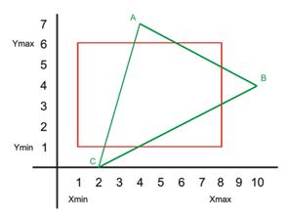
Polygon Clipping
Contoh Kasus :
Diketahui sebuah polygon ABC dengan titik A(4,7), B(10,4), dan C(2,0). Clipping window memiliki nilai X_{min} = 1, X_{max} = 8, Y_{min} = 1, dan Y_{max} = 6.

Slide 26
Polygon Clipping
Dari gambar di atas dapat dilihat bahwa terdapat 6 buah titik potong yang akan dicari. Pada bagian atas clipping window terdapat 2 buah titik potong, yaitu perpotongan garis AC dengan Y_{max} dan garis AB dengan Y_{max}. Lalu pada bagian kanan clipping window terdapat 2 buah titik potong, yaitu perpotongan garis BA dengan X_{max} dan garis BC dengan X_{max}. Kemudian pada bagian bawah window clipping juga terdapat 2 buah titik potong, yaitu perpotongan garis CA dengan Y_{min} dan garis CB dengan Y_{min}. Oleh karena itu akan dilakukan 3 kali interseksi.

Slide 27
Polygon Clipping
Interseksi bagian atas
Mencari titik potong antara garis AC [(4,7) ; (2,0)] dan Y_{max} .
slope = (y₂ – y₁) / (x₂ – x₁).
= (0 – 7) / (2 – 4) = -7 / -2 = 3,5
TX = x₁ + (y_{max} – y₁) / slope
= 4 + (6 – 7) / 3,5 = 3,714
TY = y_{max} = 6
Maka titik potongnya adalah (TX, TY) = (3,714 ; 6)

Slide 28
Polygon Clipping
Interseksi bagian atas
Mencari titik potong antara garis AB [(4,7) ; (10,4)] dan Y_{max} .
slope = (y₂ – y₁) / (x₂ – x₁).
= (4 – 7) / (10 – 4) = -3 / 6 = -0,5
TX = x₁ + (y_{max} – y₁) / slope
= 4 + (6 – 7) / -0,5 = 6
TY = y_{max} = 6
Maka titik potongnya adalah (TX, TY) = (6, 6)

Slide 29
Polygon Clipping
Interseksi bagian kanan
Mencari titik potong antara garis BA [(10,4) ; (4,7)] dan X_{max} .
slope = (y₂ – y₁) / (x₂ – x₁).
= (7 – 4) / (4 – 10) = 3 / -6 = -0,5
RX = x_{max} = 8
RY = slope * (x_{max –} x₁) + y₁
= -0,5 * (8 – 10) + 4 = 5
Maka titik potongnya adalah (RX, RY) = (8, 5)

Slide 30
Polygon Clipping
Interseksi bagian kanan
Mencari titik potong antara garis BC [(10,4) ; (2,0)] dan X_{max} .
slope = (y₂ – y₁) / (x₂ – x₁).
= (0 – 4) / (2 – 10) = -4 / -8 = 0,5
RX = x_{max} = 8
RY = slope * (x_{max –} x₁) + y₁
= 0,5 * (8 – 10) + 4 = 3
Maka titik potongnya adalah (RX, RY) = (8, 3)

Slide 31
Polygon Clipping
Interseksi bagian bawah
Mencari titik potong antara garis CA [(2,0) ; (4,7)] dan Y_{min}.
slope = (y₂ – y₁) / (x₂ – x₁).
= (7 – 0) / (4 – 2) = 7 / 2 = 3,5
BX = x₁ + (y_{min} – y₁) / slope
= 2 + (1 – 0) / 3,5 = 2,286
BY = y_{min} = 1
Maka titik potongnya adalah (BX, BY) = (2,286 ; 1)

Slide 32
Polygon Clipping
Interseksi bagian bawah
Mencari titik potong antara garis CB [(2,0) ; (10,4)] dan Y_{min}.
slope = (y₂ – y₁) / (x₂ – x₁).
= (4 – 0) / (10 – 2) = 4 / 8 = 0,5
BX = x₁ + (y_{min} – y₁) / slope
= 2 + (1 – 0) / 0,5 = 4
BY = y_{min} = 1
Maka titik potongnya adalah (IX, IY) = (4, 1)

Slide 33
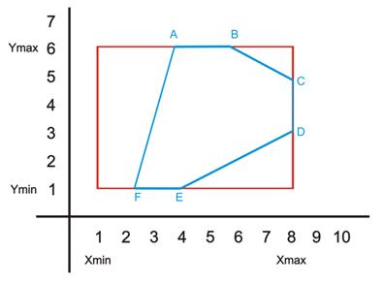
Polygon Clipping
Dari perhitungan yang telah dilakukan di atas, maka akan dibuat polygon baru dengan titik A(3,714 ; 6), B(6, 6), C(8, 5), D(8, 3), E(2,286 ; 1), dan F(4, 1).

Slide 34
Selesai
Tugas :
Diketahui dua buah garis yaitu garis AB dengan titik A(3,2) dan titik B(4,5). Kemudian garis CD dengan titik C(4,7) dan titik D(6,8). Lalu Garis EF dgn titik E(0,-1) dan titik F(6,7). Lalukan Line Clipping window dengan X_{min} = 1, X_{max} = 6, Y_{min} = 1, dan Y_{max} = 6.
Diketahui sebuah polygon ABC dengan titik A(3,7), B(11,5), dan C(3,1). Lakukan Polygon Clipping window yang memiliki nilai X_{min} = 1, X_{max} = 8, Y_{min} = 1, dan Y_{max} = 6.

